Slide 1
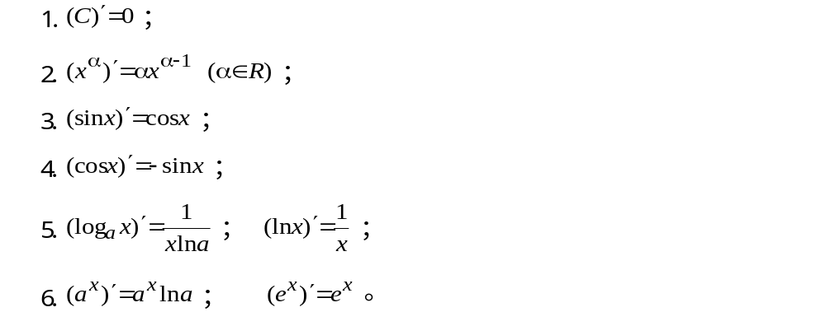
§2.2 求导法则与导数公式

Slide 2
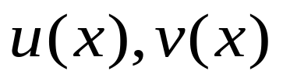

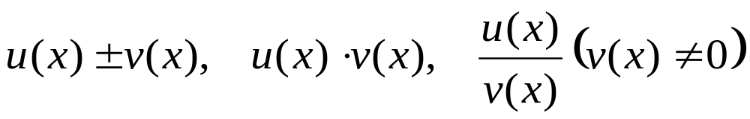
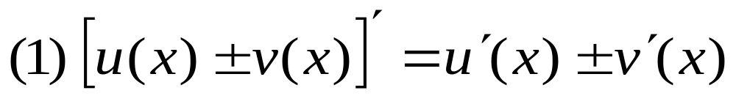
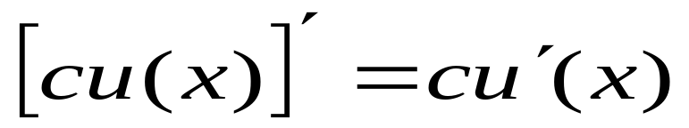
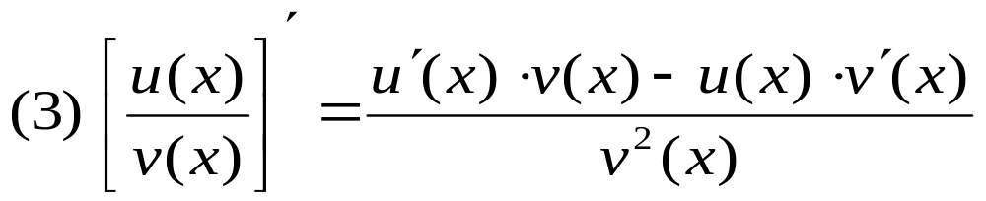
定理 2 : 设函数 在点 处可导,则函数
在点 处也可导,且

Slide 3
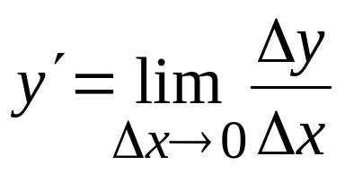
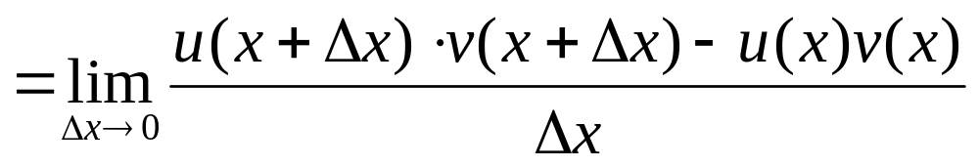
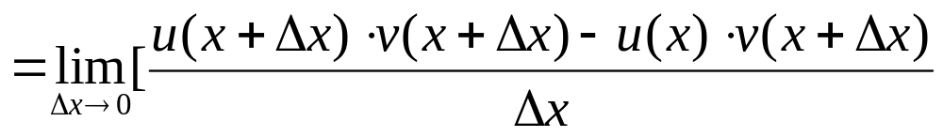
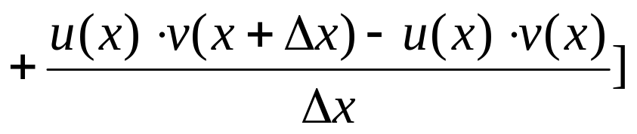
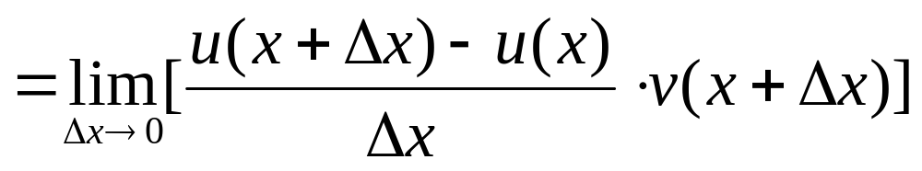
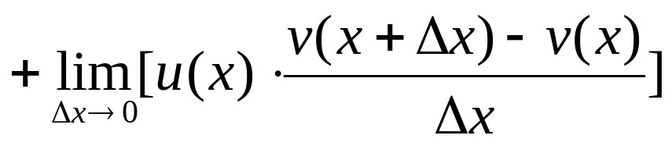
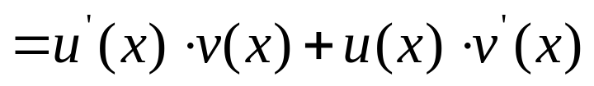

Slide 4
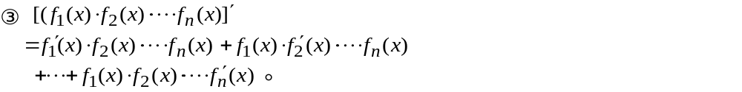
注: 和与积的导数公式可以推广到任意有限多个函数

Slide 5
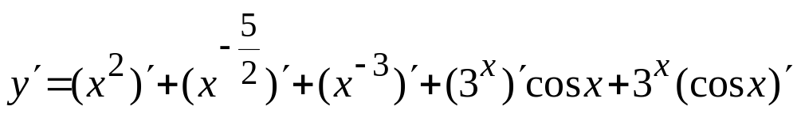

Slide 6
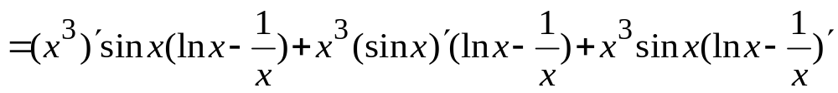
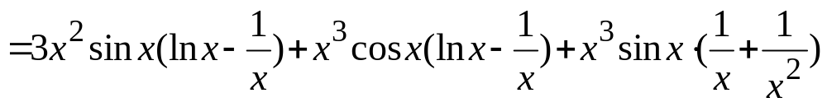
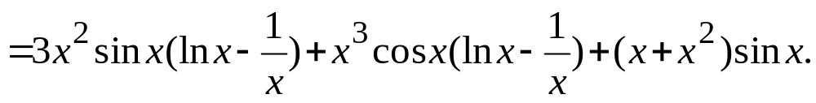

Slide 8
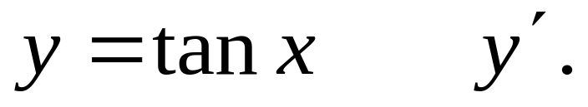
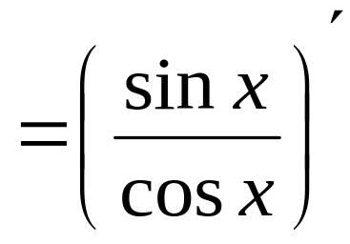
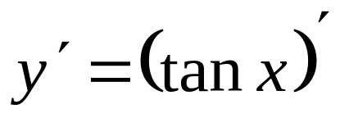
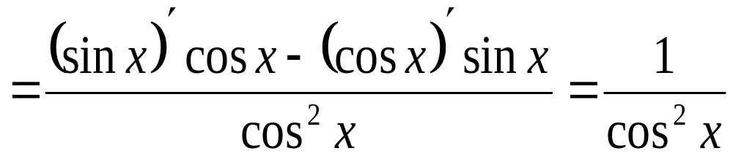
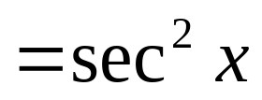
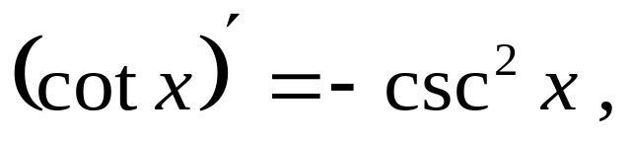
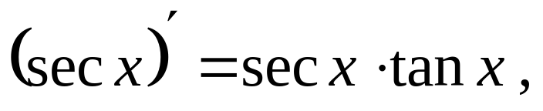
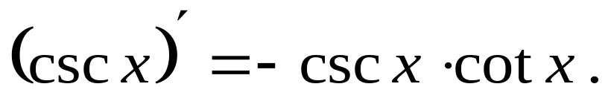
例 2. , 求
解:
类似地可得

Slide 9
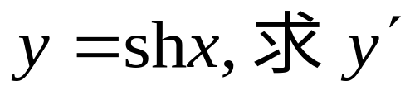
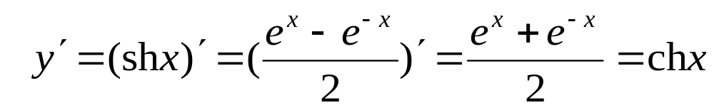
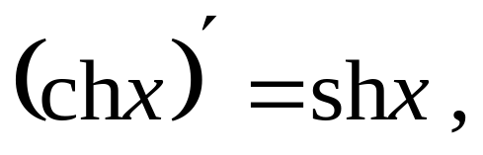
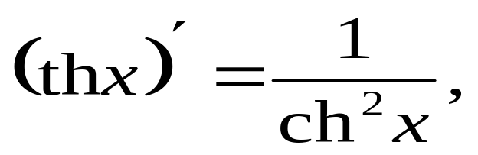
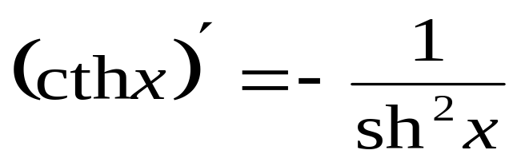
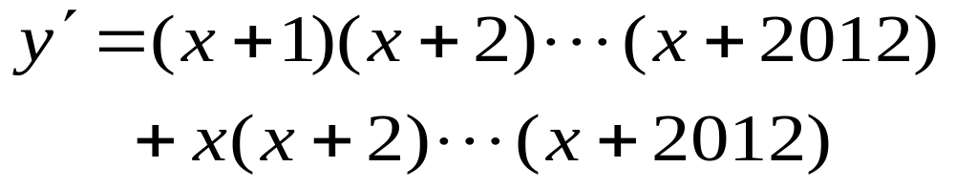
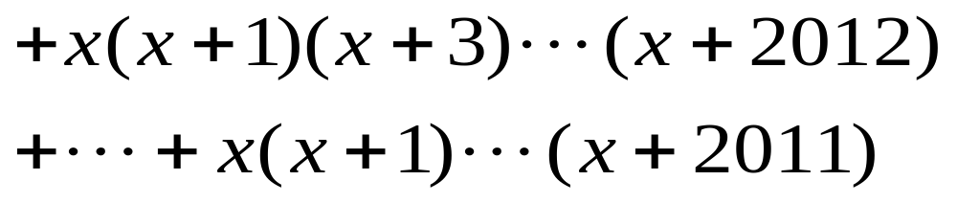
例 3.
解:
类似地可得
例 4.
解:
故

Slide 11
续上

Slide 12
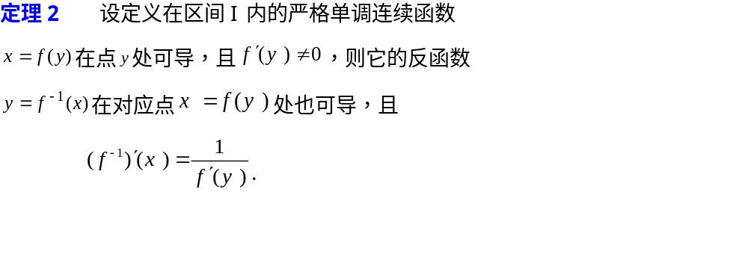
2.2.3反函数的导数
1.反函数求导法则

Slide 19
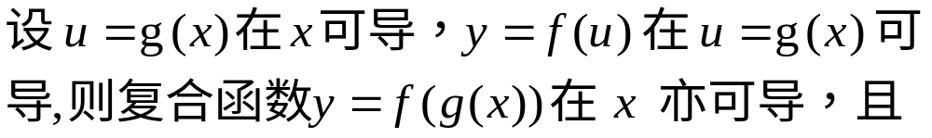
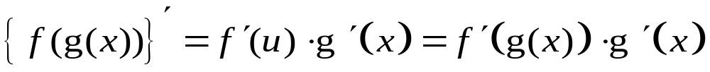
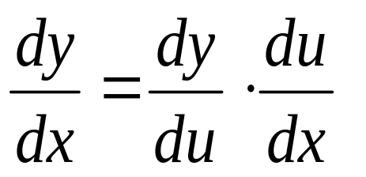
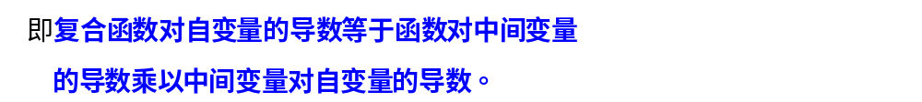
或
链锁法则

Slide 20
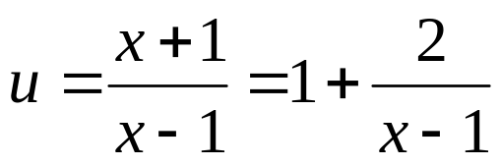
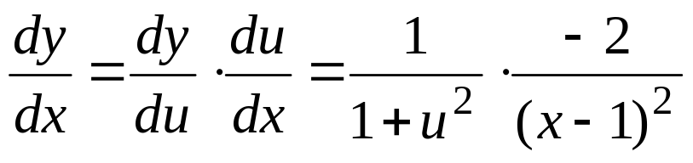
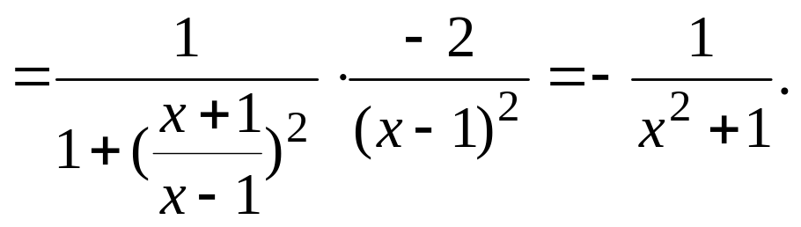

Slide 21
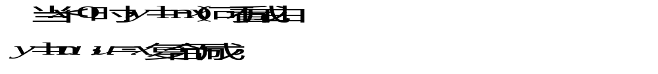

Slide 22
链锁法则
可以推广到有限个中间变量的情形。

Slide 23
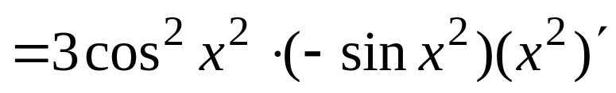
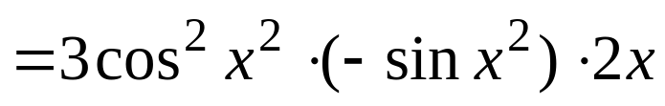
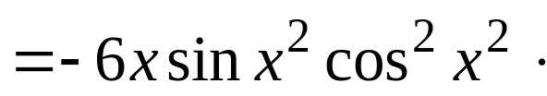

Slide 24
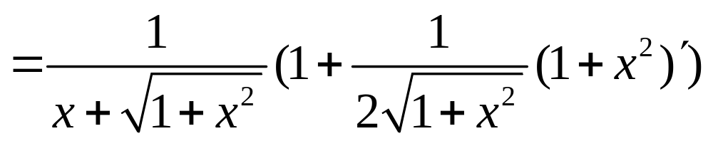
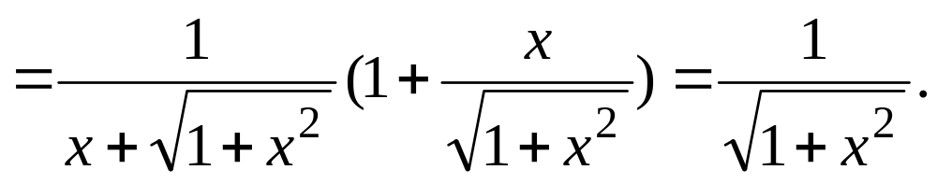

Slide 25
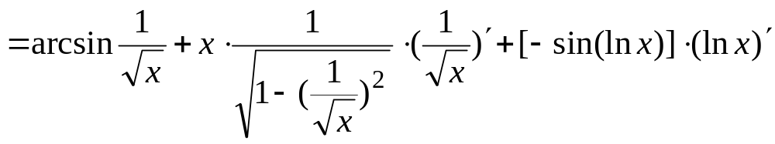
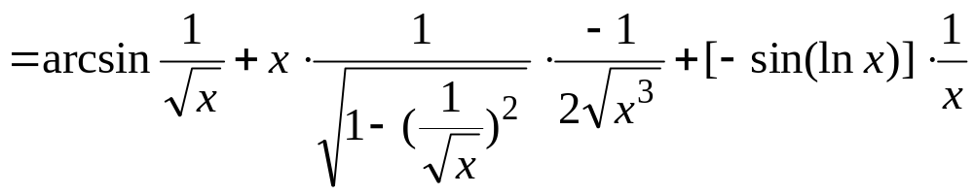
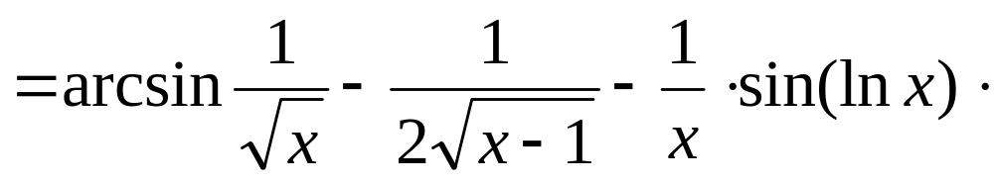

Slide 26




Slide 27





例3. 求下列函数的导数:

Slide 28







Slide 29







设参数方程 确定 了 y 与 x 之间的函数
关系,
且 可导, 有反函数
由参数方程所确定的函数可以看成是由
函数 复合而成的复合函数
.由复合函数与反函数的求导法则 ,得

Slide 30


Slide 31




例1.已知抛射体的运动轨迹（弹道曲线）的参数方程为
求抛射体在时刻 t 的运动速度的大小和方向。
解：因
所以速度的大小为
速度的方向也就是轨道的切线方向，切线斜率为

Slide 32





求
例2. 设
解:

Slide 33



Slide 34

2.2.6 隐函数的导数

Slide 35







能显化
不能显化

Slide 36







例1

Slide 37


Slide 38


求相关变化率的步骤
：

Slide 39
例. 一梯子长10m，上端靠墙下端着地，梯子顺墙下滑，
当梯子下端离墙6m时 , 沿地面以2m/s的速度离墙，
问这时梯子上端下降的速度是多少？

Slide 40













2.2.8.高阶导数
如果 的导函数 在 处可导，
则其导数称为函数 在 处的二阶导数,记为:
或 或
即:
类似地定义 的二阶导数 在点 的导数为
在点 的三阶导数,记作:
或 或
一般地,
在点 的 阶导数
( 简称为 阶导数),
记作:

Slide 41









或 或
二阶及二阶以上的导数统称为高阶导数,函数
具有 阶导数,常说成函数 阶可导.
例1. , 求 及 .
解:

Slide 42




例2.求下列函数的 阶导数:
解:
一般地,可得:

Slide 43









特别,

Slide 44





一般地,可得:
类似地,可得:

Slide 45





例3
解：应用隐函数的求导法 , 得
上式两边再对 求导,得:

Slide 46





Slide 47



求
例4. 设
解:

Slide 48






定理4
设函数 阶可导,则 也 阶可导,且
莱布尼兹(Leibuiz)公式

Slide 49





例 5. ,求 .
解: 设 则
于是,

Slide 50






例6. 求下列函数的 n 阶导数:
解:

